Slide 1
第2章
案例2—外卖系统

Slide 2
2.1 案例简介
应用名称：
外卖系统
目标：
设计一款应用程序 ——外卖系统，有文字和图片显示，通过选择一种或多种食物，每种食物可以选择一份或多份，点击结算后，进行总价的统计。

Slide 3
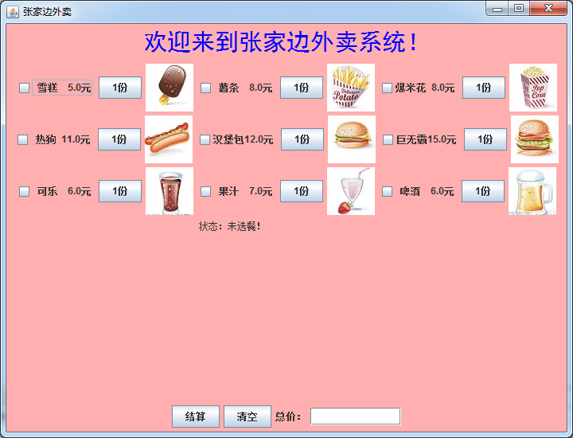
运行结果：

Slide 4
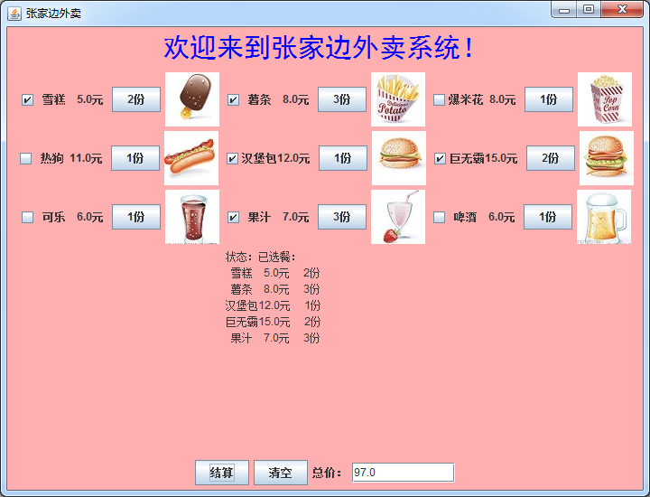
运行结果：

Slide 5
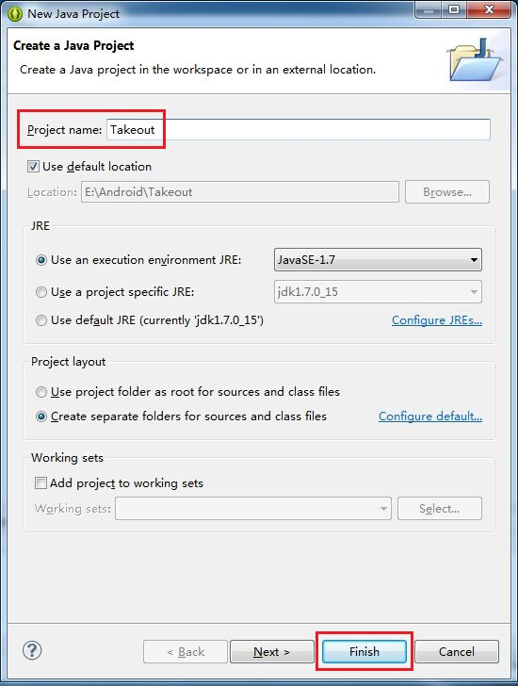
2.2 创建工程
一、新建一个工程：
名称为“Takeout”
注意：不能有空格。
点击Finish。

Slide 6
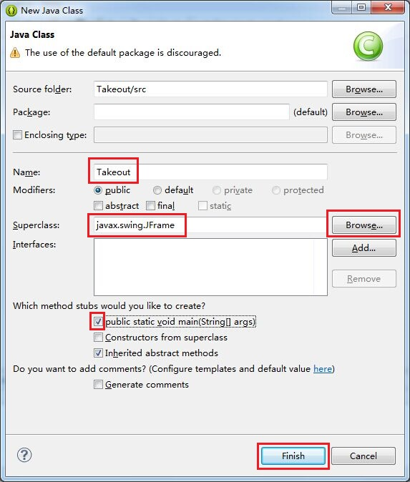
2.2 创建工程
二、新建一个类Class:
类名为“Takeout”
继承的类为“JFrame”
勾选“public static
  void main(String[]
  args)”。
点击Finish即可完成类的
创建。

Slide 7
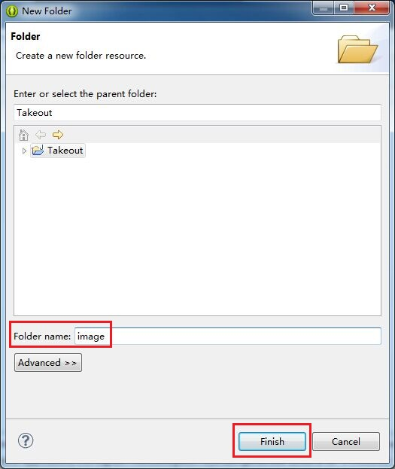
2.2 创建工程
三、添加图片资源
为工程新建一个文件夹：
右击整个工程→New→
Folder；
在弹出的对话框中，填写
文件夹名称“image”，
点击Finish；
把需要的图片资源粘贴到
image文件夹下
如下图所示：

Slide 8
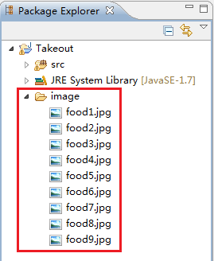
2.2 创建工程

Slide 9
2.3 界面设计
一、添加main函数内的代码：
参考代码：
public static void main(String[] args) {
  Takeout t=new Takeout();
  t.setTitle("张家边外卖");
  t.setSize(720, 550);
  t.setVisible(true);
}

Slide 10
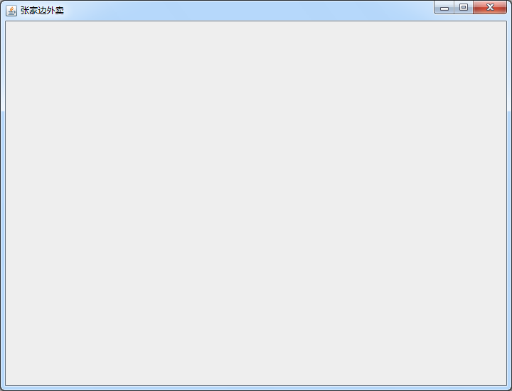
2.3 界面设计
显示外卖系统购物车的窗口：

Slide 11
2.3 界面设计
二、添加文字说明：
JPanel、JLabel。
添加Takeout类的成员变量：
private JPanel panel01=new JPanel();
private JLabel label01=new JLabel("欢迎来到张家边外卖系统！");

Slide 12
2.3 界面设计
二、添加文字说明：
// Takeout类的构造函数：
Takeout(){
    label01.setFont(new Font("黑体",Font.PLAIN,30));
    label01.setForeground(Color.BLUE);
    panel01.add(label01);
    panel01.setOpaque(false);
    this.setLayout(new BorderLayout());
    this.add(panel01,BorderLayout.NORTH);
    this.getContentPane().setBackground(Color.PINK);
｝

Slide 13
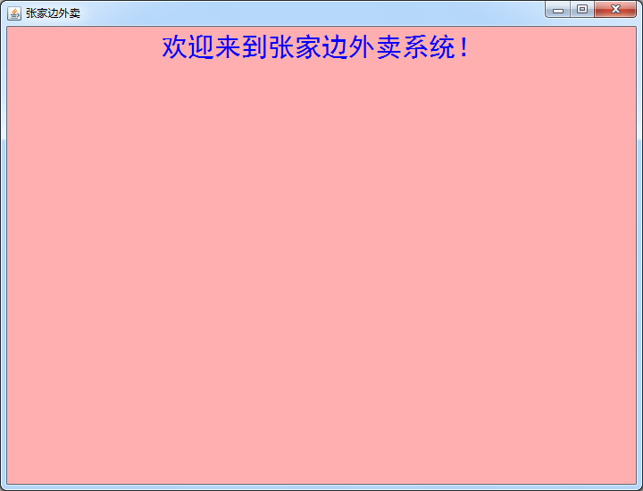
2.3 界面设计
显示文字说明：

Slide 14
2.3 界面设计
三、添加食物文字、数量（按钮）和图片：
JPanel、 JCheckBox、 JButton 、JLabel等。
添加Takeout类的成员变量：
private JPanel panel02=new JPanel();
private JCheckBox check[]=new JCheckBox[9]; //文字
private JButton amount[]=new JButton[9];//数量按钮
private JLabel food[]=new JLabel[9]; //图片
private int num[]=new int[9];//数量数组

Slide 15
2.3 界面设计
三、添加食物文字、数量（按钮）和图片：
在Takeout类的构造函数设置组件的属性：
参考代码
Takeout(){
……
    check[0]=new JCheckBox(" 雪糕 5.0元",false);
    check[1]=new JCheckBox(" 薯条 8.0元",false);
    check[2]=new JCheckBox("爆米花 8.0元",false);
    check[3]=new JCheckBox(" 热狗 11.0元",false);
    check[4]=new JCheckBox("汉堡包12.0元",false);
    check[5]=new JCheckBox("巨无霸15.0元",false);

Slide 16
2.3 界面设计
    check[6]=new JCheckBox(" 可乐 6.0元",false);
    check[7]=new JCheckBox(" 果汁 7.0元",false);
    check[8]=new JCheckBox(" 啤酒 6.0元",false);
    for(int i=0;i<9;i++){
    amount[i]=new JButton("1份");
      food[i]=new JLabel(new ImageIcon("image//food"+(i+1)+".jpg"));
      check[i].setOpaque(false);
      panel02.add(check[i]);
      panel02.add(amount[i]);
      panel02.add(food[i]);
    }
    panel02.setOpaque(false);
    this.add(panel02,BorderLayout.CENTER);
  for(int i=0;i<9;i++){
  num[i]=1;
  }
  }

Slide 17
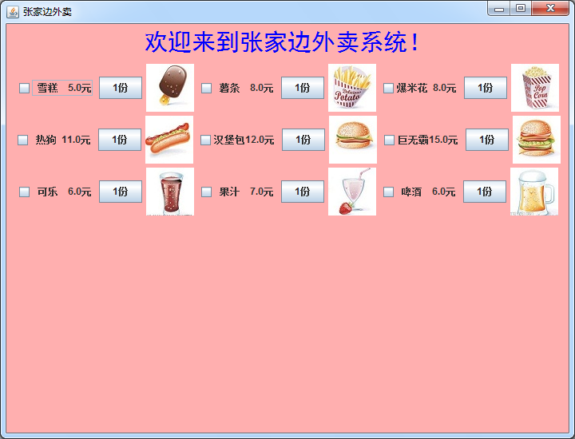
2.3 界面设计
显示食物文字、数量和图片：

Slide 18
2.3 界面设计
四、添加状态信息：
JTextArea等。
添加Takeout类的成员变量：
private JTextArea list=new JTextArea(10,20);
private String str="";

Slide 19
2.3 界面设计
四、添加状态信息：
在Takeout类的构造函数设置组件的属性：
参考代码
Takeout(){
……
  list.setText("状态：未选餐！");
  list.setBackground(Color.PINK);
  panel02.add(list);
}

Slide 20

2.3 界面设计
显示状态信息：

Slide 21
2.3 界面设计
五、添加按钮和总价框：
JPanel、 JButton、JLabel、JTextField等。
添加Takeout类的成员变量：
private JPanel panel03=new JPanel();
private JButton btn_ok=new JButton("结算");
private JButton btn_cancel=new JButton("清空");
private JLabel label02=new JLabel("总价：");
private JTextField text01=new JTextField(10);
private double a[]=new double[9]; //食物单价
private double total=0; //总价

Slide 22
2.3 界面设计
五、添加按钮和总价框：
在Takeout类的构造函数设置组件的属性：
参考代码
Takeout(){
……
  panel03.add(btn_ok);
  panel03.add(btn_cancel);
  panel03.add(label02);
  panel03.add(text01);
  panel03.setOpaque(false);
  this.add(panel03,BorderLayout.SOUTH);
  a[0]=5.0; a[1]=8.0; a[2]=8.0;
  a[3]=11.0; a[4]=12.0; a[5]=15.0;
  a[6]=6.0; a[7]=7.0; a[8]=6.0;
}

Slide 23
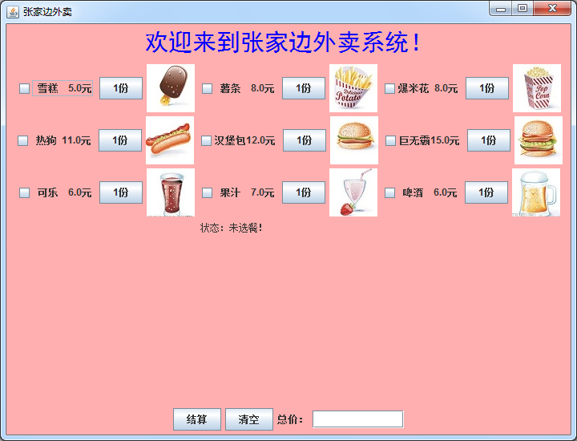
2.3 界面设计
显示按钮和总价框，完成界面设计：

Slide 24
2.4 事件处理
一、定义事件处理类，实现事件监听器
添加事件监听器MyListener（自己命名）：
参考代码：
private class MyListener implements ActionListener{
  public void actionPerformed(ActionEvent e){
      //此处添加事件处理代码
  ｝
｝

Slide 25
2.4 事件处理
二、为组件（按钮）指定事件监听器
在Takeout类的构造函数添加代码：
Takeout(){
  ……
  MyListener mylisten=new MyListener();
  ……

Slide 26
  for(int i=0;i<9;i++){
  amount[i]=new JButton("1份");
  ……
  panel02.add(check[i]);
  panel02.add(amount[i]);
  panel02.add(food[i]);
  amount[i].addActionListener(mylisten);
  }
  btn_ok.addActionListener(mylisten);
  btn_cancel.addActionListener(mylisten);
}

Slide 27
2.4 事件处理
三、实现事件处理的函数体
在actionPerformed函数添加代码
//添加事件处理代码
  for(int i=0;i<9;i++){
  if(e.getSource()= =amount[i]){
  if(num[i]<9)
  num[i]++;
  else
  num[i]=0;
  amount[i].setText(num[i]+"份");
  }
  }

Slide 28
2.4 事件处理
if(e.getSource()= =btn_ok){
  total=0;
  str="";
  for(int i=0;i<9;i++){
    if(check[i].isSelected()= =true){
    total=total+a[i]*num[i];
    str=str+check[i].getText()+" "+amount[i].getText()+"\n";
    }
  }
  text01.setText(""+total);
  list.setText("状态：已选餐：\n"+str+"\n");
}

Slide 29
2.4 事件处理
if(e.getSource()= =btn_cancel){
  for(int i=0;i<9;i++){
    check[i].setSelected(false);
    amount[i].setText("1份");
    num[i]=1;
  }
  total=0;
  str="";
  text01.setText(""+total);
  list.setText("状态：未选餐！");
}

Slide 30
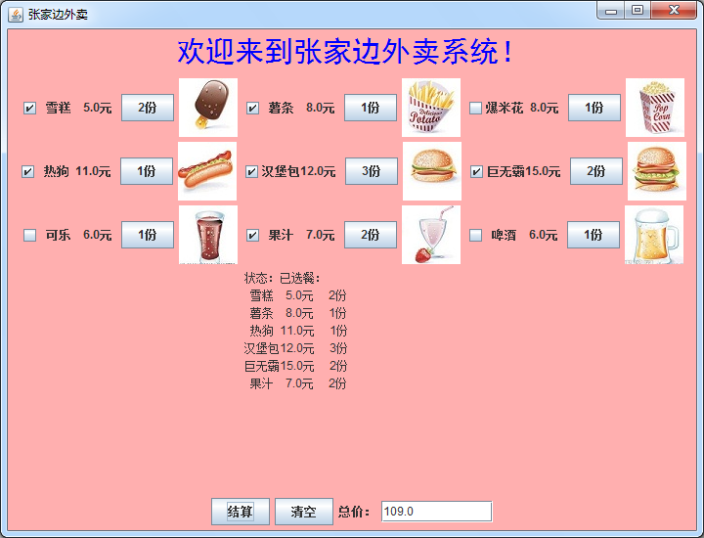
2.4 事件处理
完成结算功能：

Slide 31

2.4 事件处理
完成清空功能：

Slide 32
2.5 思考题
思考题1：
现在外卖系统商家因业务需求，每一订单需要增加配送费5元，但为回馈广大客户，购物满50元免配送费，满100元立减10元，程序应如何修改？

Slide 33
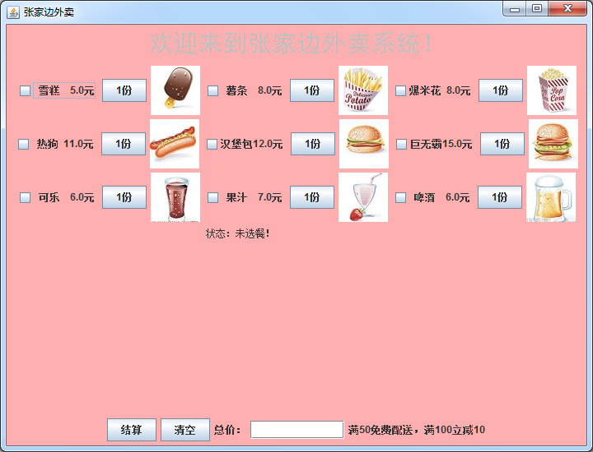
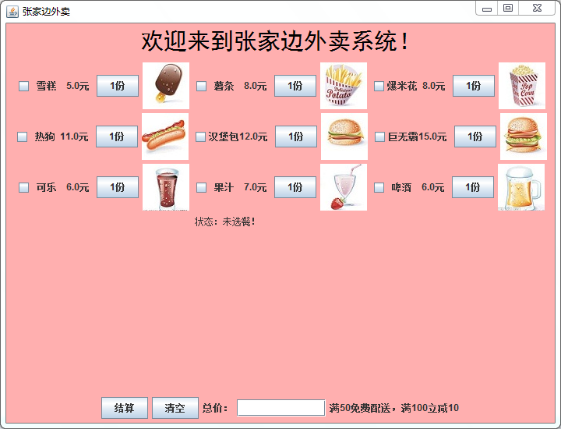
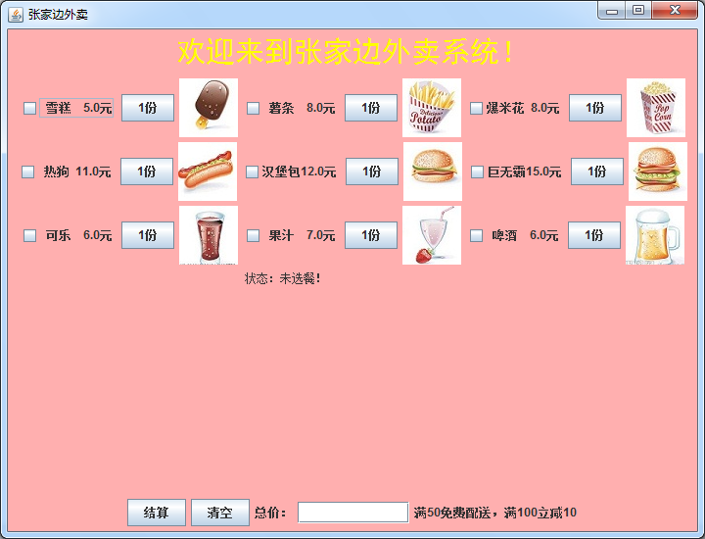
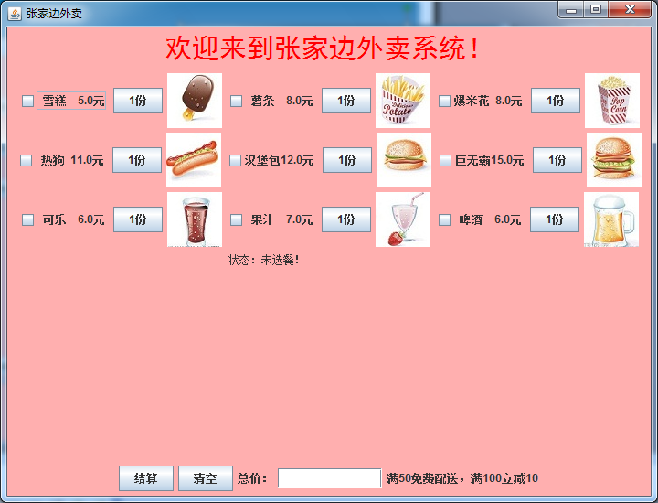
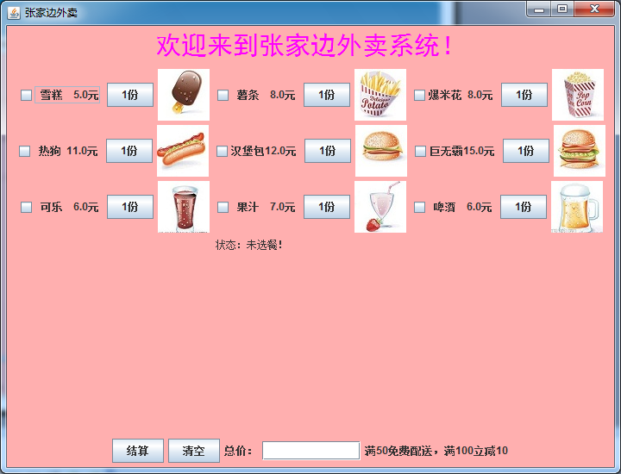
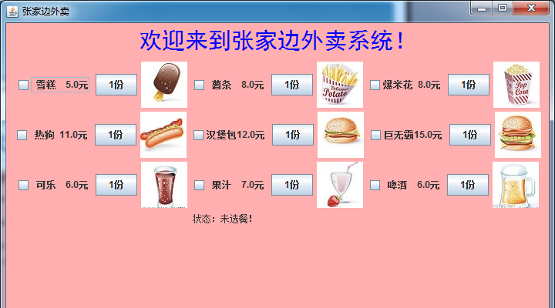
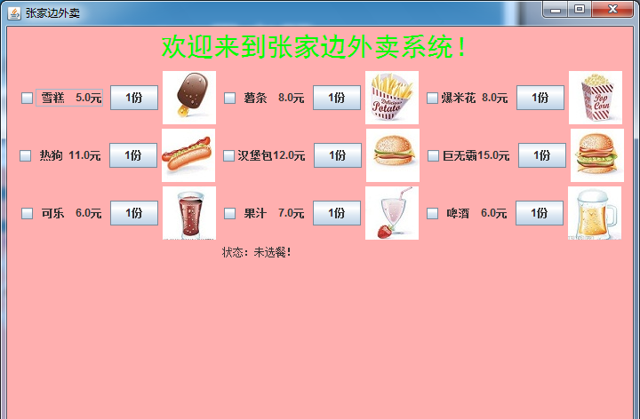
2.5 思考题
思考题2：
实现“欢迎来到张家边外卖系统！”文字颜色定时变化。

Slide 34
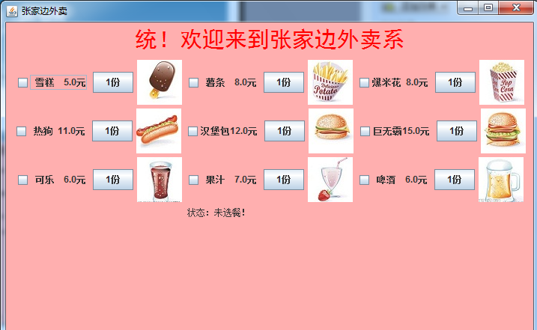
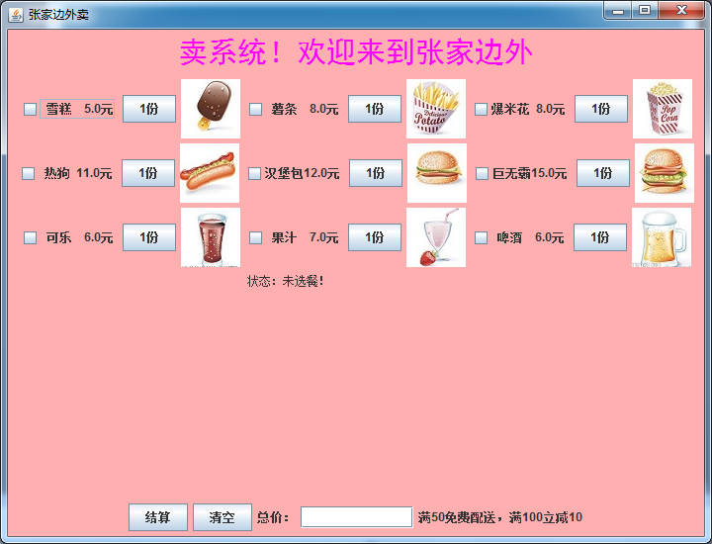
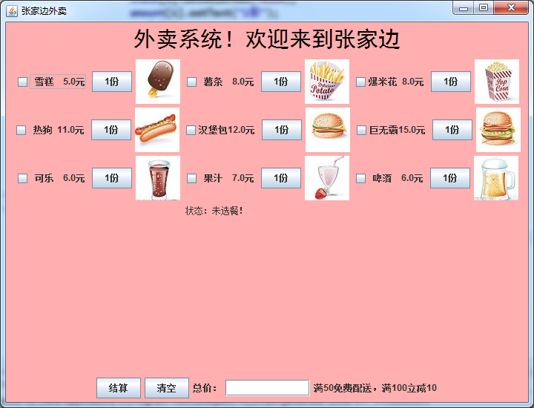
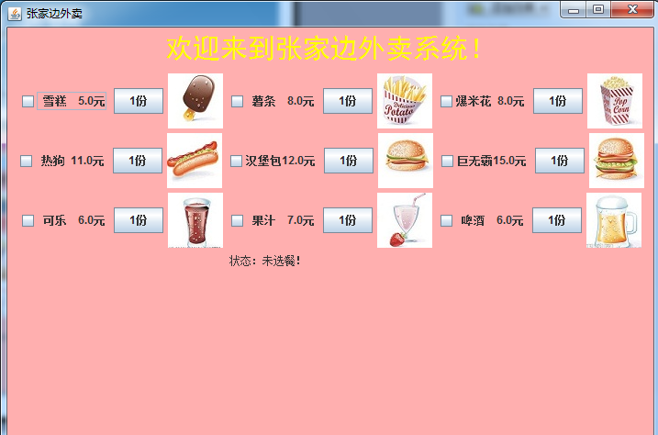
2.5 思考题
思考题3：
实现“欢迎来到张家边外卖系统！”文字滚动效果。

Slide 35
2.6 小结
本章主要介绍了JPanel、 JCheckBox、 JLabel、 JButton、 JTextField等组件的基本使用，背景颜色的添加，图片图标的设置，以及相应的事件处理。
重点是讲解事件处理函数的添加，难点是运用理解构造函数、内部类的创建。

